Slide 1

IT R&D Global Leader
VR 리소스 런타임 플러그인을 위한 포인트 클라우드 정제 기술
- 모션 플랫폼 기술 -
[별첨 5]
ETRI
Technology Marketing
Strategy
이승욱 (tajinet@etri.re.kr)
CG/비전연구그룹
SW콘텐츠연구소 차세대콘텐츠연구본부

Slide 2

  목 차
  ----------------------------------------------
  1. 기술의 개요
  2. 기술이전 내용 및 범위
  3. 경쟁기술과 비교
  4. 기술의 사업성
  - 활용분야 및 기대효과
  5. 국내외 시장 동향
SW콘텐츠연구소/차세대콘텐츠연구본부

Slide 3
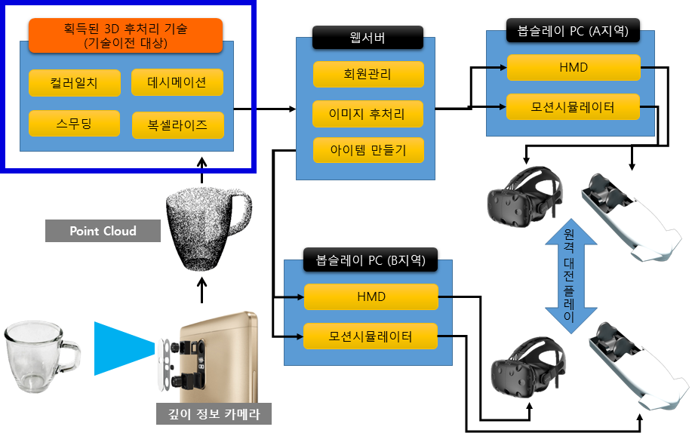
1. 기술의 개요
VR리소스의
  ➔ 특허 및 관련 데이터 구조化
  컬러일치, 데시메이션, 스무딩, 복셀라이즈
  런타임 필드아이템 플러그인※을 위한
  포인트 클라우드 데이터 정제기술
※런타임 필드아이템 플러그인: 게임/VR등 서비스를 종료하지 않고 실행중의 상태에서 3D 리소스를 교체하여 응용서비스 수행, 예를 들어 자신을 게임 캐릭터를 외부에서 스캔된 캐릭터로 교체
SW콘텐츠연구소/차세대콘텐츠연구본부

Slide 4
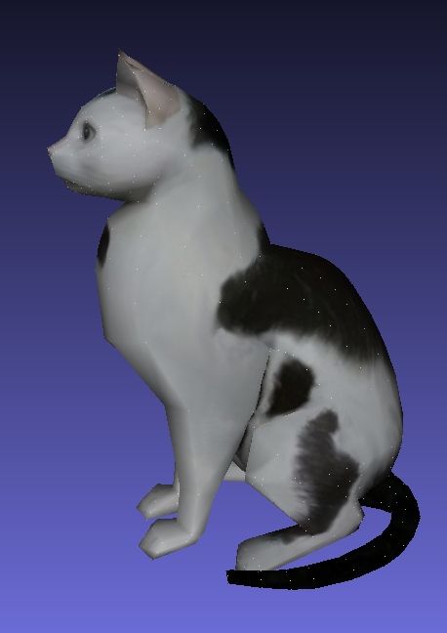
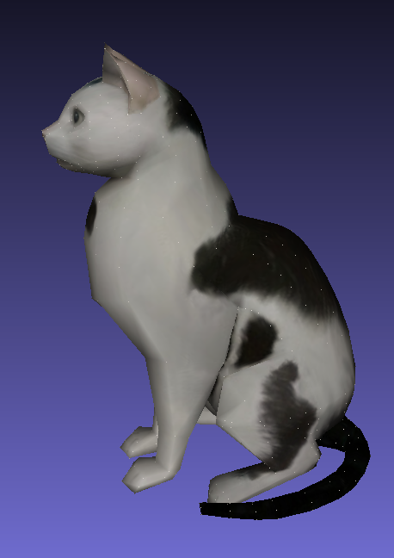
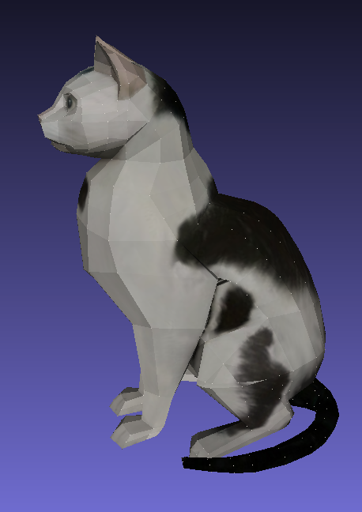
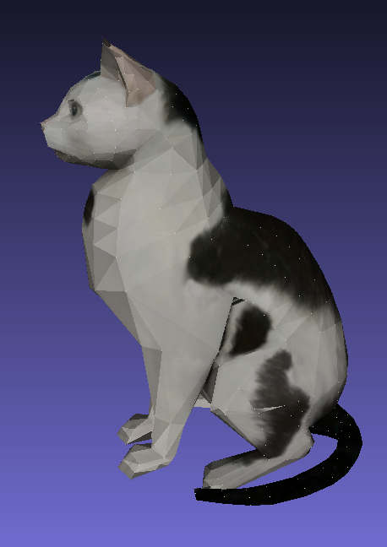
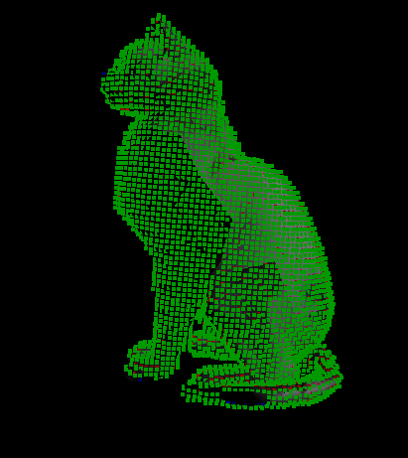
1. 기술의 개요
포인트 클라우드 데이터 정제 엔진
  컬러일치, 데시메이션, 스무딩, 복셀라이즈
  포인트 클라우드 처리를 위한 유틸리티
    포인트클라우드-메쉬간 상호 변환
    액티브 센서 기반 영상 획득 샘플
578ms
1,243ms
2,103ms
5,973ms
원본 데이터
컬러일치
색온도 7200K
데시메이션 (50%)
메쉬노말 스무딩
복셀화
SW콘텐츠연구소/차세대콘텐츠연구본부

Slide 5
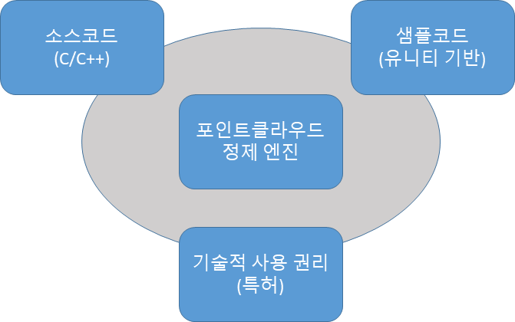
2. 기술이전 내용 및 범위
기술이전 내용 및 범위
  엔진 관련 소스코드
  샘플코드 (유니티 기반)
  기술적 사용 권리 (특허)
SW콘텐츠연구소/차세대콘텐츠연구본부

Slide 6
2. 기술이전 내용 및 범위
기술의 특징 및 장점
소스코드를 제공함으로, 업체의 특성에 맞게 재가공 가능
  기술이전 된 기능뿐만 아니라 업체 고유의 기술 첨가 가능
  각각의 엔진 입력의 파라메터화로 다양한 직관적인 다양한 결과물 획득 가능
콘솔에서 활용 가능한 EXE형태의 순수 엔진 제공을 통한 타 프로그램 이식성 향상
  exe 형태 컴파일 ➔ 매니저 프로그램들을 통해 exe호출 가능
  ➔ 웹/앱, 자바/C# 등 어떤 형태의 프로그램이나, 어떤 형태의 프로그램 언어에서도 호출 가능
색온도 및 히스토그램 변경을 통한 컬러 일치 지원
  VR 게임 환경의 조명정보와 실물 영상의 획득시 사용되는 조명 정보의 불일치를 해소
획득된 3D 데이터에 대한 데시메이션 지원
  타겟 VR 게임 디바이스의 컴퓨팅 파워에서 동작 가능하도록, 적당한 크기의 메쉬로 변경하는 기능 제공
획득된 3D 데이터에 대한 스무딩 기능 지원
  깊이 정보 센서의 특징에 따라 생성된 노이즈의 제거를 위한 스무딩 기능 지원
획득된 3D 데이터에 대한 복셀라이즈 지원
  마인크래프트 같은 특정한 형상의 3D 캐릭터화 지원
SW콘텐츠연구소/차세대콘텐츠연구본부

Slide 7
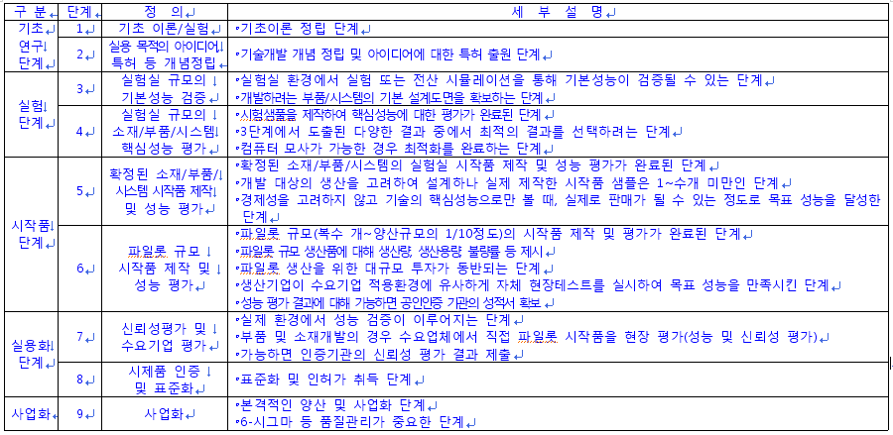
2. 기술이전 내용 및 범위
기술 개발 현황
  기술성숙도(TRL : Technology Readiness Level) 단계 : ( 5 )단계
SW콘텐츠연구소/차세대콘텐츠연구본부

Slide 8
3. 경쟁기술과 비교
획득된 원본 3D 데이터 후처리 지원
  포인트 클라우드 및 메쉬 레벨에서의 지원
  사용자가 미리 정해준 파라메터에 의하여 진행
  실제 게임 및 VR 응용환경에 최적화된 파라메터 지원
서버-클라이언트 구조
  엔진의 이식성이 높은 서버-클라이언트 구조 지향
VR, 게임 등의 응용 서비스 한계 개선
  한계: 미리 로딩된 필드아이템(콘텐츠)만 사용 가능
  런타임으로 자신의 콘텐츠를 아이템화 하여 이용 가능
SW콘텐츠연구소/차세대콘텐츠연구본부

Slide 9
4. 기술의 사업성
예상 제품/서비스 및 수요자(층)
추가 설비 및 추가 기술개발 사항
  해당사항 없음 (S/W 기술)
  단 서비스 모델에 따라 봅슬레이 VR게임을 위해서 모션플랫폼, 일반 VR 게임 위한 HMD 장비, 콘텐츠 관리서버 등 관련 하드웨어 설비 및 관련 VR 운영 소프트웨어 구비 필요
예상 제품/서비스 | 예상 수요자(층)
런타임 리소스 변경 가능한 VR 게임 | VR 게임 앱 저작/서비스 업체
SW콘텐츠연구소/차세대콘텐츠연구본부

Slide 10
4. 기술의 사업성
상용화까지 일정(안)
  1단계 : 사업화 준비단계(이전기술 내재화)
    기술이전 완료 후 + 6개월
    사업화 서비스 시나리오에 따라 자사 제품에 포팅 (VR 기반의 대전게임의 흥미요소 추가 아이템으로 사용))
    다양한 환경에서의 테스트 수행 및 파라메터 최적화
  2단계 : 서비스 오픈 단계(서비스 개시 및 홍보)
    1단계 후 + 3개월
    베타서비스 시작 및 프로토타입 판매 시작
    사용자 피드백 및 추가 개발 진행
  3단계 : 본격 사업화
    2단계 후
    실제 사업화 진행 및 수익 발생
SW콘텐츠연구소/차세대콘텐츠연구본부

Slide 11
4. 기술의 사업성
제약조건
애로점 | 극복(개선)방안
o 실제 환경의 다양한 요구사항 - 조명환경, 그림자, 문서 주위 배경 등의 환경의 다양성 | - 실제 영화 애니메이션 수준의 조명일치가 아닌, 인스턴트 아이템(나타났다 금방 사라지는 모델)에 대한 색온도 일치 - 서비스 시나리오 (대전 게임에서 실 스캔 모델을 상대에게 던짐) - 실제 스캔할 때 아이템을 360도 회전하는 등 어려움을 일부 정면 데이터를 복원하여 뒤로 복제하거나, 스캔된 면만 게임에서 나오게 하는 것으로 해결
SW콘텐츠연구소/차세대콘텐츠연구본부

Slide 12
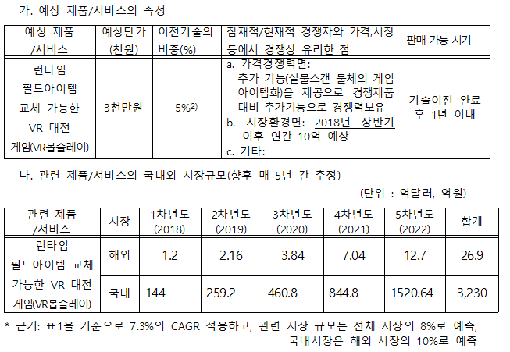
4. 기술의 사업성
예상 제품/서비스 제품단가
SW콘텐츠연구소/차세대콘텐츠연구본부

Slide 13
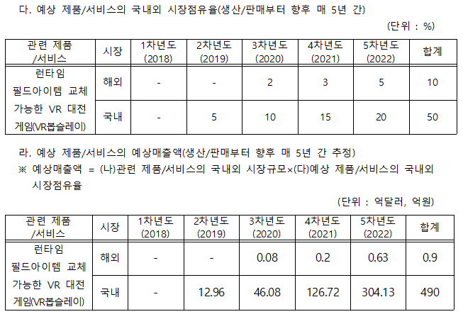
4. 기술의 사업성
관련 제품/서비스의 시장점유율 및 예상 매출액
SW콘텐츠연구소/차세대콘텐츠연구본부

Slide 14
5. 국내외 시장 동향
관련 기술 동향
  3D 데이터 (메쉬 혹은 포인트 클라우드 데이터)의 후처리는 오래전부터 연구된 이슈이며, 기술적인 한계에 다다른 상태, 관련하여 오픈소스 보급 됨
  수작업을 위주로 하는 전문가용 저작도구를 통한 상세 편집 소프트웨어 존재 (Autodesk Max/Maya)
  메쉬 프로세싱에 대한 기술개발은 거의 완성이며, 최근 딥러닝 기술을 이용한 메쉬 프로세싱 기술 연구 초기 진행
관련 기업 현황
  소프트웨어 관련하여 미국의 오토데스크社를 위주로 많은 제품이 출시되고 있음
  Creaform, 알텍 등 글로벌 3D 스캐너 제조회사가 3D 스캐너를 출시하고, 하드웨어와 함께 번들 형태의 스캔 데이터 후처리 소프트웨어를 판매/제공하고 있음
SW콘텐츠연구소/차세대콘텐츠연구본부

Slide 15

감사합니다.
www.etri.re.kr
    ※ 하단의 문의처 소개후, 발표후 개별기술 상담이 가능함을 다시 한 번 안내함
♣ 연락처 : 차세대콘텐츠본부, 이승욱 선연 (042-860-1627, tajinet@etri.re.kr)

